Slide 1
UI구현
신동훈

Slide 2
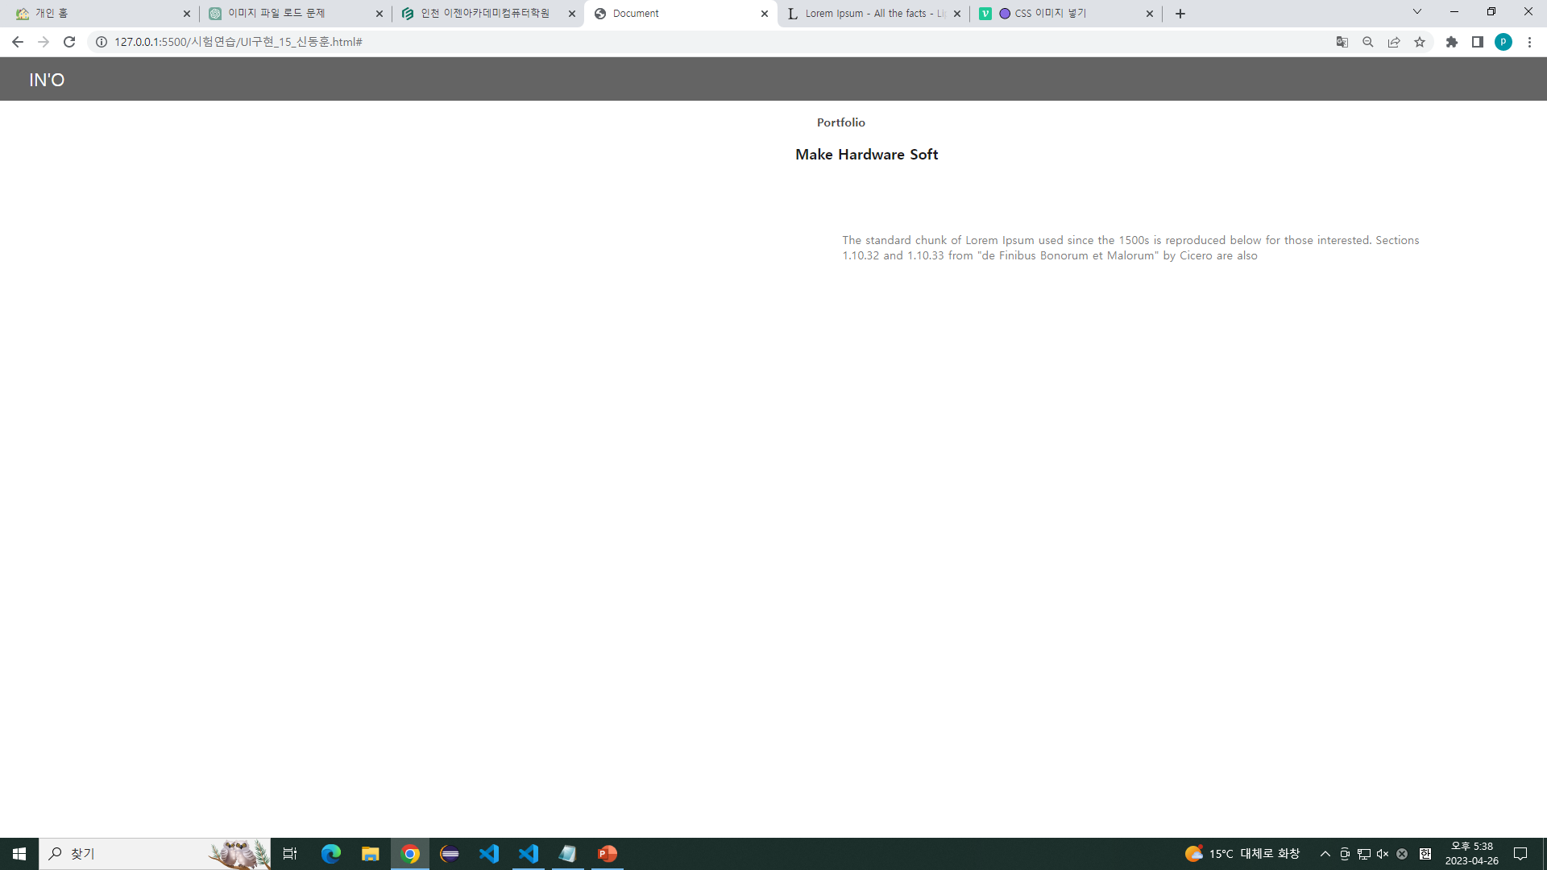
문항15

